Slide 1
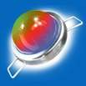
ТОК В ПОЛУПРОВОДНИКАХ

Slide 2
ПЛАН
Полупроводники. Собственная проводимость полупроводников.
Примесная проводимость полупроводников.
Полупроводниковый диод

Slide 3
Полупроводники – твердые вещества, свойства которых
изменяются в широких пределах под действием внешних воздействий (нагревание, освещение и др.)
ρ
Элементы:
Si
Ge
As
Se
Te
Химические соединения:
оксиды (Cu₂O)
сульфиды
селениды
соединения
химических элементов
T

Slide 4
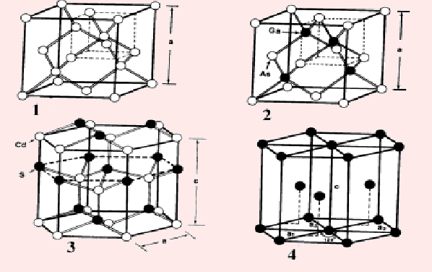
Четыре основные кристаллические
структуры полупроводников
1. Структура алмаза
2. Цинковая обманка (сфалерит)
3. Структура вюрцита
4.Гексагональная плотноупакованная
структура

Slide 5
Свободные носители заряда в полупроводниках – электроны и дырки
Дырка – вакантное электронное состояние
в полупроводнике, обладающее положительным зарядом. Дырка может перемещаться и участвовать в образовании тока.
Электронная проводимость – проводимость, осуществляемая электронами.
Дырочная проводимость – проводимость, осуществляемая дырками

Slide 6
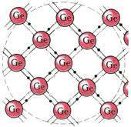
Собственная проводимость полупроводников
Ge
Si
InSb
GaAs
CdS

Slide 7
Собственная проводимость полупроводников

Slide 8
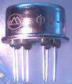

Терморезистор (используется зависимость сопротивления от температуры)
Фоторезистор (используется зависимость сопротивления от освещения)

Slide 9
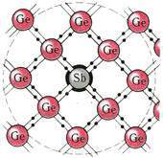
Примесная проводимость полупроводников
Проводимость n-типа (донорная)
Донор – от лат.
«donare» - дарить
Доноры для Ge и Si
фосфор P
мышьяк As
сурьма Sb

Slide 11
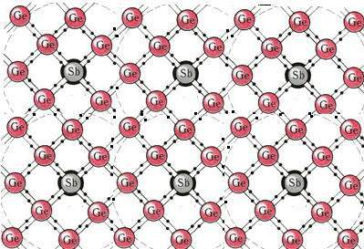
Проводимость n - типа

Slide 12
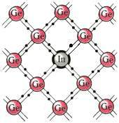
Примесная проводимость полупроводников
Проводимость p-типа
Акцептор – от лат.
«acceptor» - приемник
Акцепторы для Ge и Si
бор B
алюминий Al
галлий Ga
индий In

Slide 14
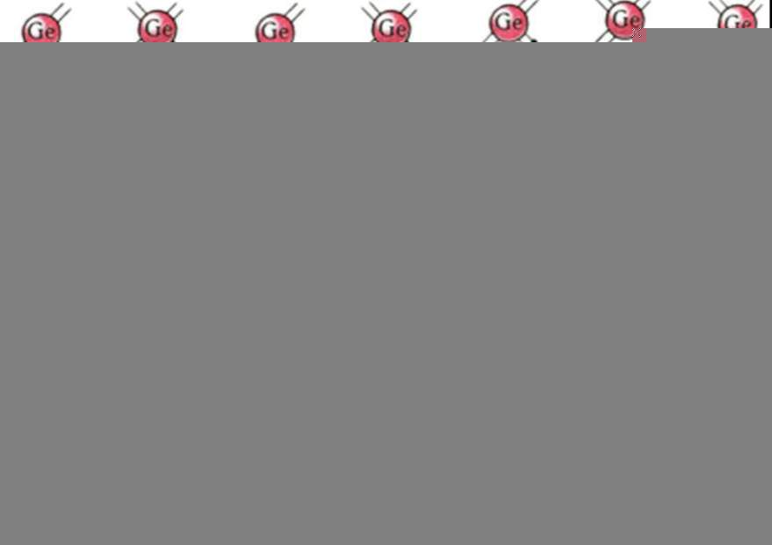
Проводимость p - типа

Slide 15
Контакт полупроводников р и n типа
p
n
E_{з}

Slide 16
p
n
-
+
E_{з}
E_{вн}

Slide 17
p
n
+
-
E_{з}
E_{вн}

Slide 18
Вольт – амперная характеристика (ВАХ)
полупроводникового диода
I
В
U_{пр}
С
U
А

Slide 19







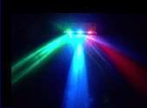
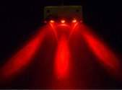
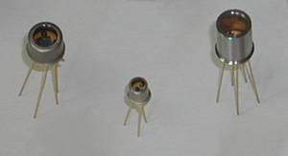
Светодиоды
Фотодиоды

